Slide 1




TRƯỜNG TIỂU HỌC ……
CHÀO MỪNG QUÝ THẦY CÔ
VỀ DỰ GIỜ THĂM LỚP
Môn Tiếng Việt lớp 3
ÔN TẬP GIỮA HỌC KÌ 1 (Tiết 3)
Giáo viên:
Lớp: 3

Slide 2
Thứ……ngày…..tháng…..năm…….
TIẾNG VIỆT
ÔN TẬP GIỮA HỌC KÌ 1 (TIẾT 3)
1. Đánh giá kĩ năng đọc thành tiếng, học thuộc lòng: Mỗi học sinh đọc một đoạn văn, đoạn thơ khoảng 60 - 65 tiếng hoặc đọc thuộc lòng một đoạn thơ (bài thơ) đã học.

Slide 3
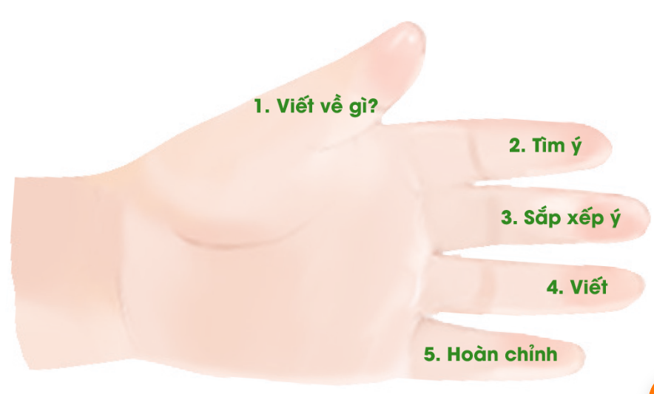
Thứ……ngày…..tháng…..năm…….
TIẾNG VIỆT
ÔN TẬP GIỮA HỌC KÌ 1 (TIẾT 3)
2. Chọn 1 trong 2 đề sau:
a) Viết đoạn văn kể về một tiết học em thích.
b) Viết đoạn văn kể lại một cuộc nói chuyện điện thoại của em.
1. Viết về gì?
2. Tìm ý
3. Sắp xếp ý
4. Viết đoạn văn.
5. Hoàn chỉnh đoạn văn.

Slide 4
Thứ……ngày…..tháng…..năm…….
TIẾNG VIỆT
ÔN TẬP GIỮA HỌC KÌ 1 (TIẾT 3)
3. Viết đoạn văn.
Viết đoạn văn kể về một tiết học em thích.
Bài tham khảo:
Các bạn ai cũng có tiết học yêu thích của mình, bạn thì thích tiết toán, bạn thích tiết âm nhạc, riêng em lại thích tiết thể dục. Học thể dục em thích nhất là được học các bài tập thể dục, các động tác tay, chân, lưng, bụng, khiến cơ thể được rèn luyện dẻo dai hơn. Thầy giáo ở trên hô to từng nhịp, học sinh ở dưới thực hiện rất đồng đều. Trong tiết học thể dục, bạn nào cũng tỏ ra thoải mái, vui vẻ. Chúng em được vận động tay chân, rèn luyện sức khỏe và được trò chuyện với nhau mỗi lúc được phân nhóm tự luyện tập. Thầy giáo thường cho lớp giải lao khoảng 5 đến 7 phút, chúng em lại túm tụm lại, có nhóm thì nhảy dây, có nhóm thì đá cầu, nhóm lại chơi đuổi bắt. Mỗi tiết học thể dục qua đi em như được tiếp thêm nguồn năng lượng, tinh thần sảng khoái và tỉnh táo hơn để học tiếp những tiết học sau.

Slide 5
Thứ……ngày…..tháng…..năm…….
TIẾNG VIỆT
ÔN TẬP GIỮA HỌC KÌ 1 (TIẾT 3)
3. Viết đoạn văn.
Viết đoạn văn kể lại một cuộc nói chuyện điện thoại của em.
Bài tham khảo:
Công việc của bố em thường xuyên phải đi công tác. Sáng chủ nhật, bố gọi điện cho em, hỏi thăm về tình hình sức khỏe và học tập của em trong tuần qua.
- Dạo này sức khỏe của con thế nào, ăn uống có tốt không?
- Sức khỏe của con vẫn ổn ạ, mẹ ở nhà vẫn chăm sóc con rất chu đáo ạ.
- Trong tuần qua, việc học tập của con thế nào?
- Con học vẫn tốt bố ạ!
- Có môn nào con bị sụt điểm không?
- Thưa bố, không có. Môn nào con cũng đạt điểm 9 hoặc 10.
- Thế thì tốt, nhưng con chớ có chủ quan. Phải luôn luôn siêng năng cần cù vì siêng năng, cần cù là đức tính hàng đầu mà mỗi học sinh phải có.
- Vâng ạ. Bố hoàn thành công việc nhanh để về với con nhé, con yêu bố.

Slide 6
Thứ……ngày…..tháng…..năm…….
TIẾNG VIỆT
ÔN TẬP GIỮA HỌC KÌ 1 (TIẾT 3)
4. Chia sẻ bài viết trước lớp.
Chúng ta cùng nhau chia sẻ bài viết của mình trước lớp

Slide 7

XIN CHÂN THÀNH CẢM ƠN
QUÝ THẦY CÔ GIÁO VÀ CÁC EM
Notes:
7

